Slide 1
20.03.02 «Природообустройство и водопользование»
Профиль
Инженерное обустройство и защита территорий
и водохозяйственные системы

Slide 2
Природообустройство – согласование требований природопользователей и свойств природы, придание ее компонентам новых свойств, повышающих потребительскую стоимость или полезность компонентов природы, восстановление нарушенных компонентов.
Что такое природообустройство и водопользование?
Водопользование – это пользование водами (водными объектами) для удовлетворения нужд населения, сельского хозяйства, промышленности, транспорта, энергетики, рыбного хозяйства.

Slide 3
Сферы деятельности выпускников направления подготовки 20.03.02 «Природообустройство и водопользование»
Проектирование, строительство, эксплуатация
Гидротехнических сооружений;
Сооружений для забора поверхностных и подземных вод;
Сооружений водоподготовки;
Систем водоснабжения (наружного и внутреннего);
Систем водоотведения (внутреннего и наружного);
Сооружений очистки сточных вод;
Сооружений инженерной защиты территории от природных ЧС;
Природоохранных мероприятий;
Мелиоративных систем;

Slide 4
Гидротехнические сооружения
Гидротехнические сооружения (ГТС) – сооружения, подвергающиеся воздействию водной среды, предназначенные для использования и охраны водных ресурсов, предотвращения вредного воздействия вод: водозаборы, плотины, здания гидроэлектростанций (ГЭС), водосбросные, водоспускные и водовыпускные сооружения, туннели, каналы, насосные станции, судоходные шлюзы; сооружения, предназначенные для защиты от наводнений и разрушений берегов морей, озер и водохранилищ, берегов и дна русел рек; набережные, пирсы, причальные сооружения портов; сооружения систем водоснабжения, системы транспортировки отходов и стоков, подачи осветленной воды, устройства защиты от размывов на каналах.

Slide 5
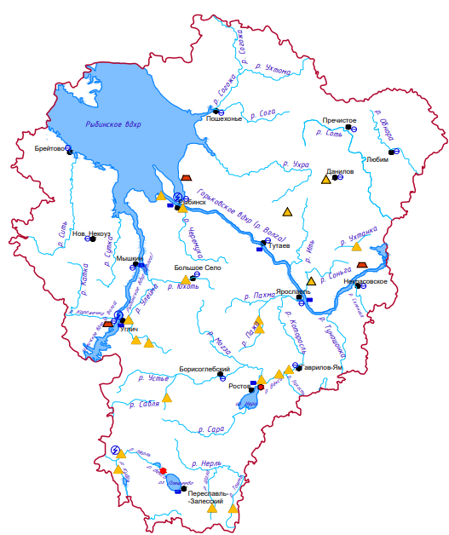
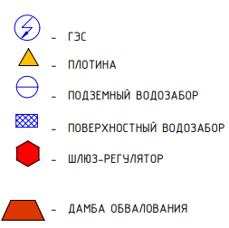
Гидротехнические сооружения в Ярославской области
Условные обозначения

Slide 6
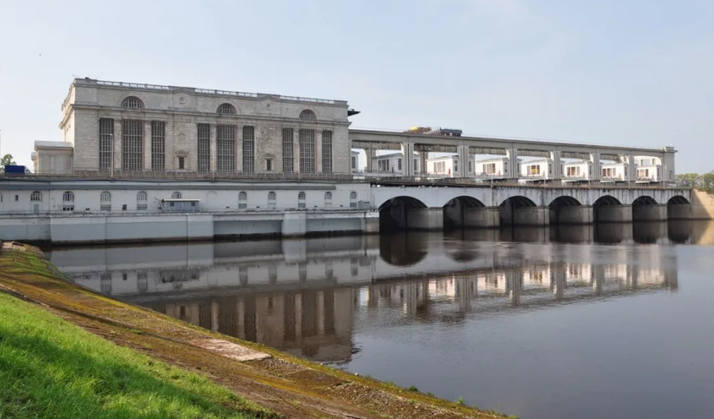
Угличский гидроузел

Slide 7
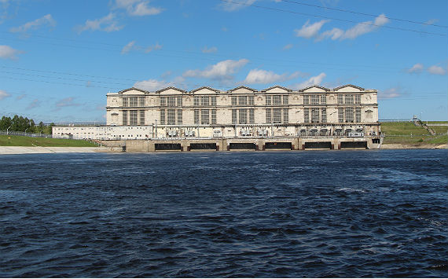
Рыбинский гидроузел

Slide 8
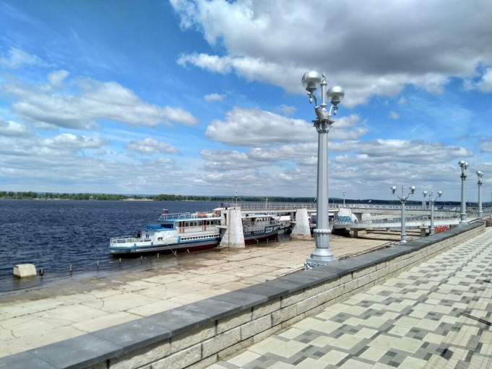
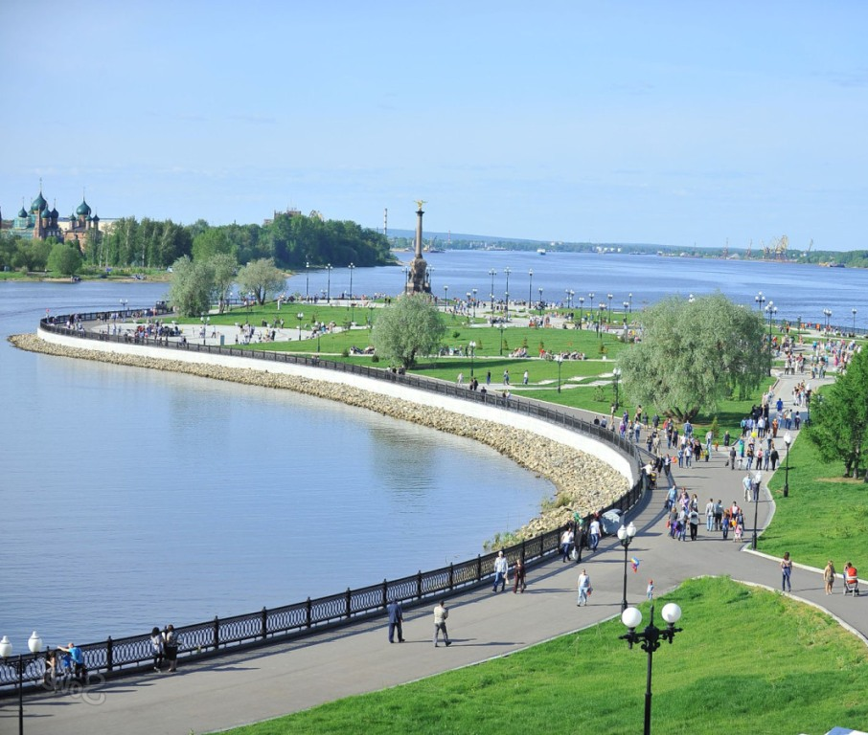
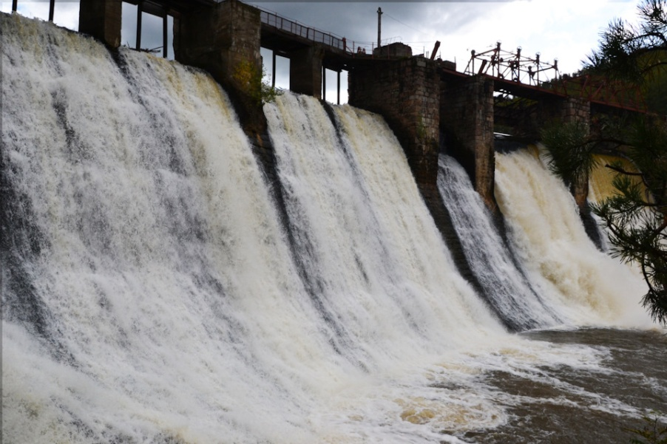
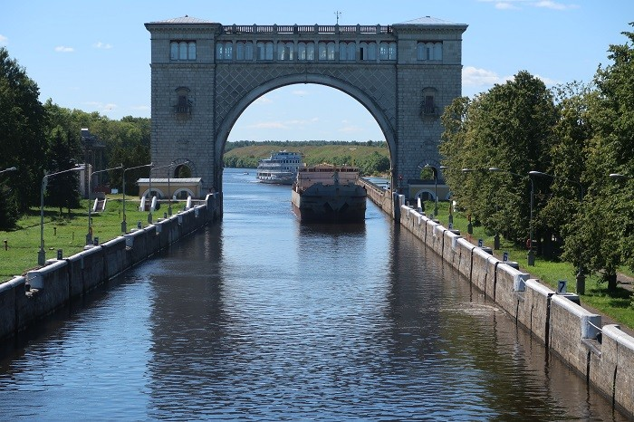
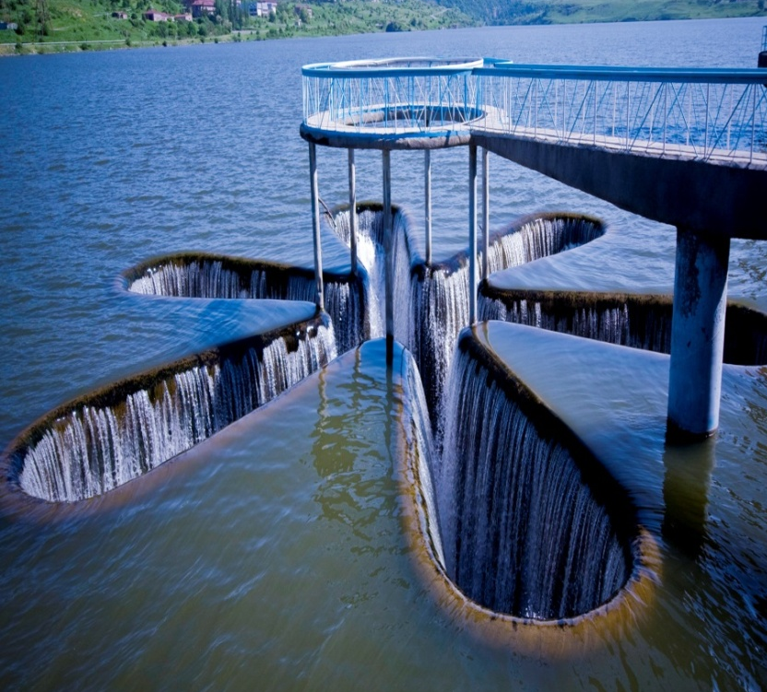
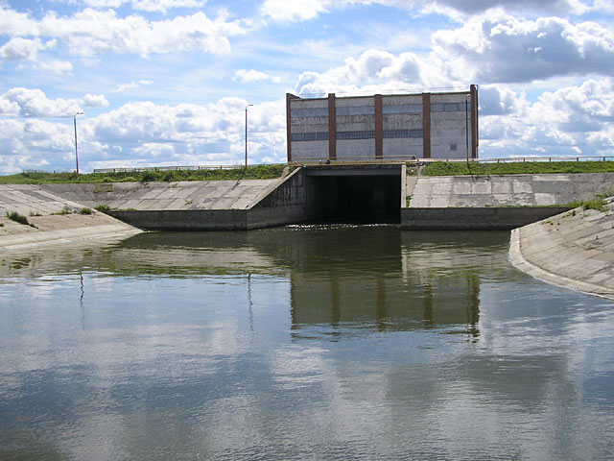
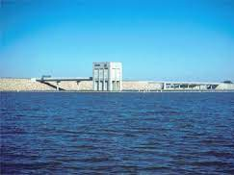
Гидротехнические сооружения
Причал
Водосливная плотина
Набережная р. Волга
Шлюзовая камера
Шахтный водосброс
Шлюз-регулятор
Береговой водозабор

Slide 9
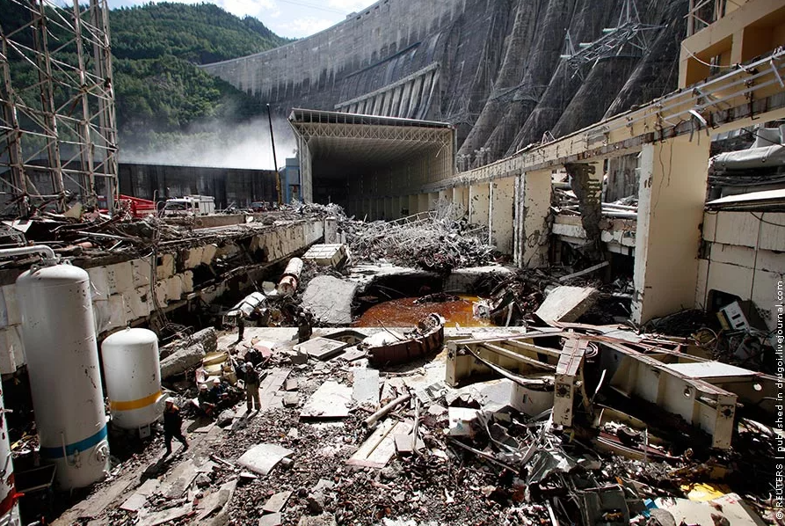
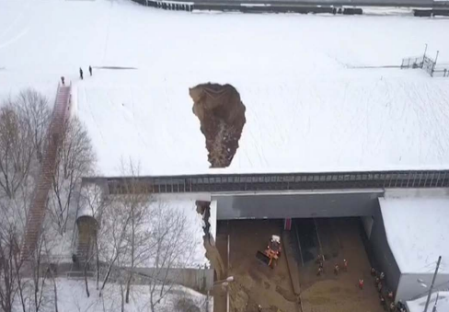
Безопасность гидротехнических сооружений*
*Федеральный закон "О безопасности гидротехнических сооружений" от 21.07.1997 N 117-ФЗ

Slide 10
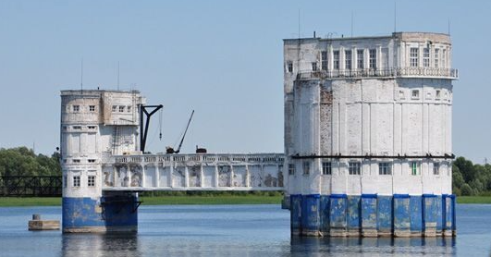
Проектирование, строительство и эксплуатация водозаборных сооружений
Поверхностный береговой водозабор в г. Нижний Новгород
Любая система водоснабжения начинается с водозаборного сооружения, правильный расчет, проектирование и строительство которого обеспечивает бесперебойную подачу воды на дальнейшие сооружения и в систему

Slide 11
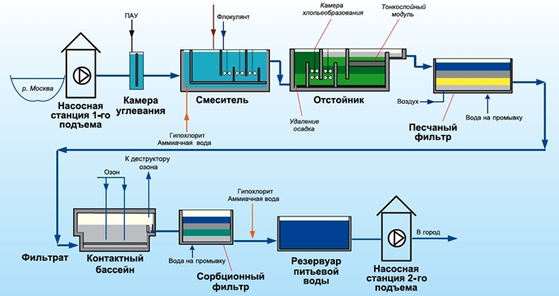
Проектирование, строительство и эксплуатация сооружений водоподготовки
Прежде, чем вода будет подана в дома, на предприятия, школы, больницы и т.д. она проходит несколько стадий водоподготовки, приобретая свойства, которые позволяют ей называться питьевой
https://www.mosvodokanal.ru/forexperts/articles/6571

Slide 12
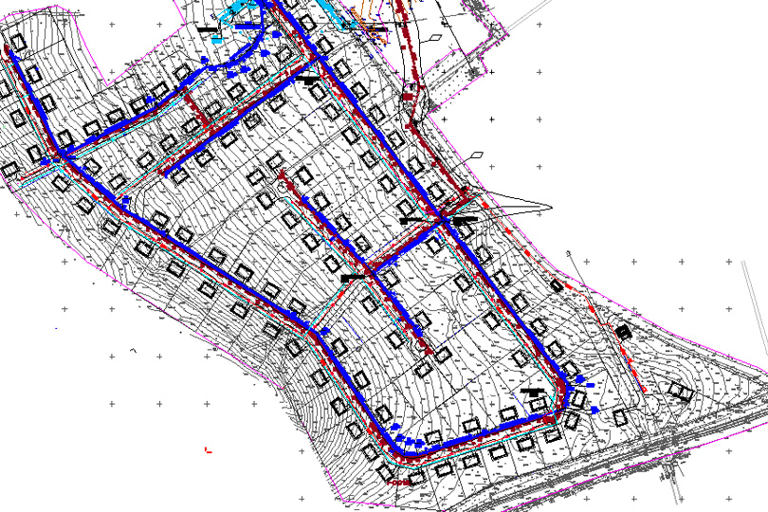
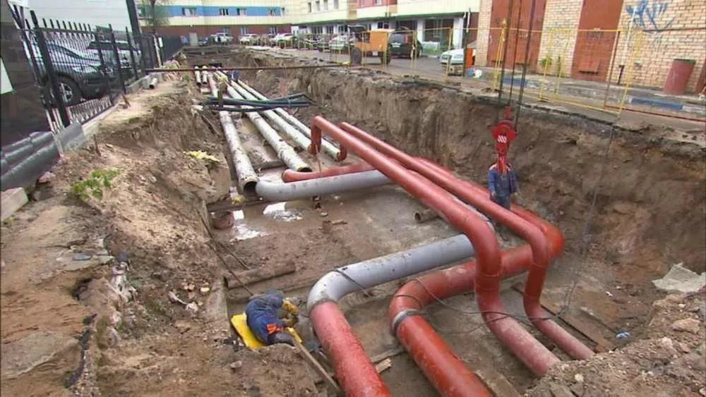
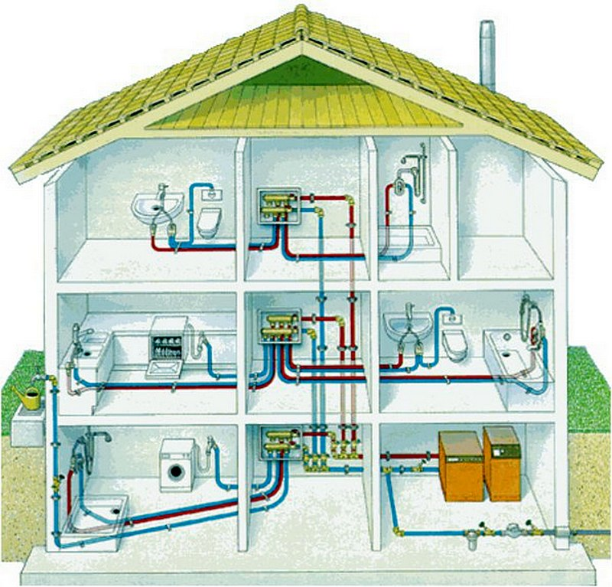
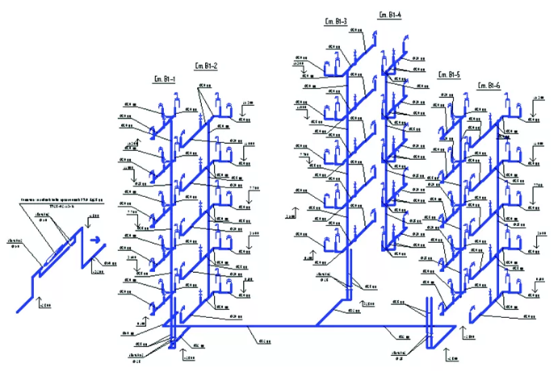
Проектирование, строительство и эксплуатация систем водоснабжения

Slide 13
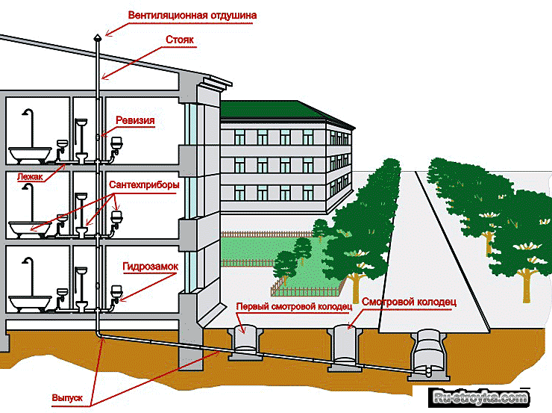
… и водоотведения
https://ru-stroyka.com/vodorazdel/3975-vnutrennyaya-kanalizaciya.html

Slide 14
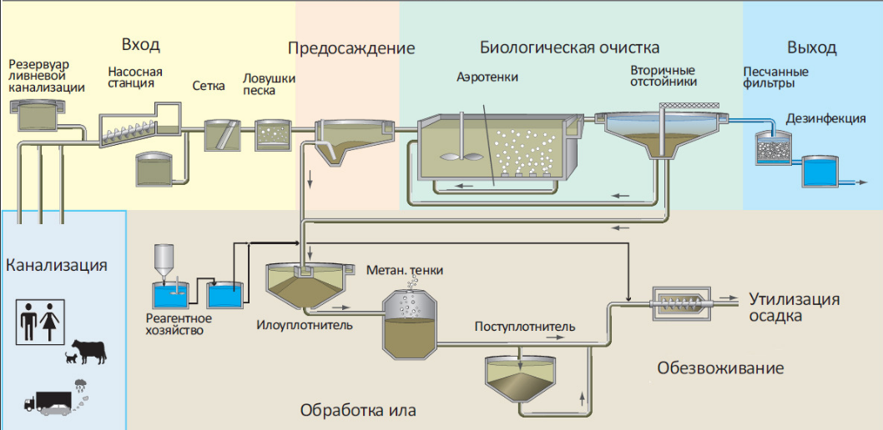
Проектирование, строительство и эксплуатация сооружений очистки сточных вод
После прохождения системы канализации бытовые сточные воды попадают на станцию очистки сточных вод. После прохождения различных стадий воду сбрасывают в реку- водоприемник. А все, что осталось на станции очистки – осадок - утилизируют

Slide 15
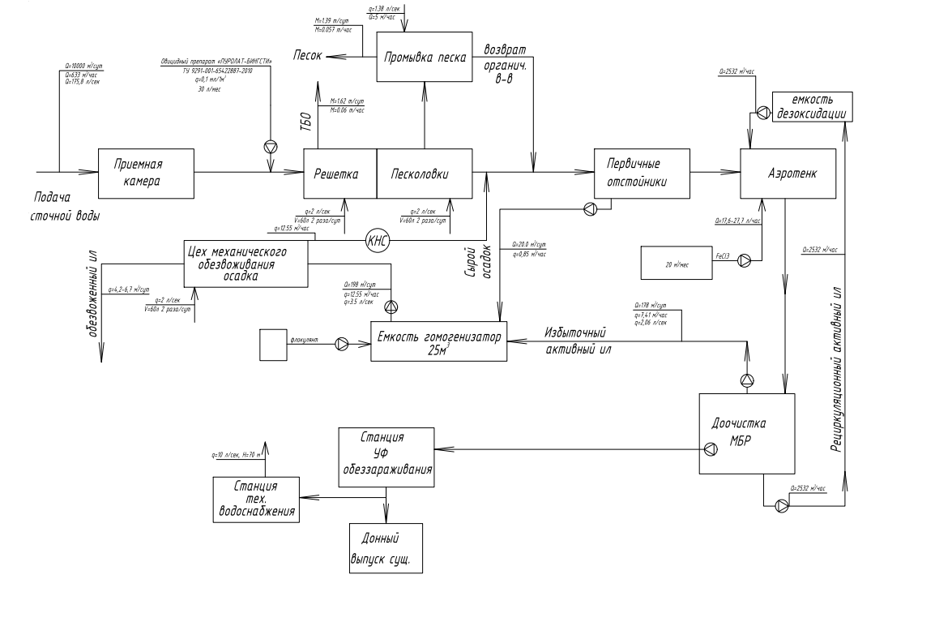
Один из листов выпускной квалификационной работы бакалавра на тему: Проектирование канализационных очистных сооружений

Slide 16
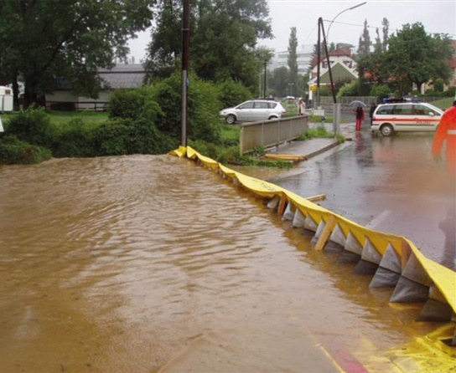
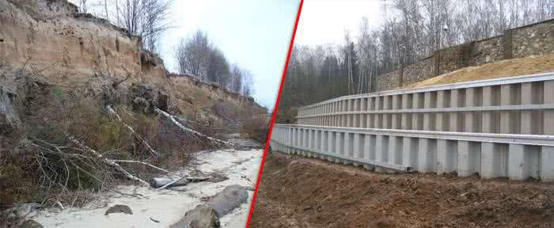
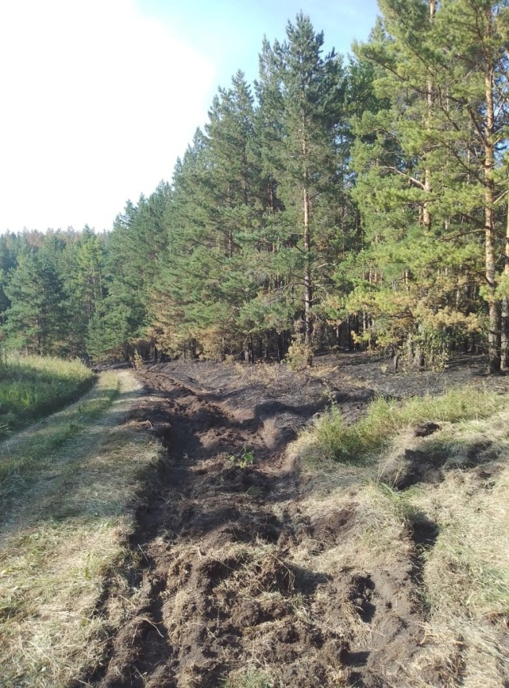
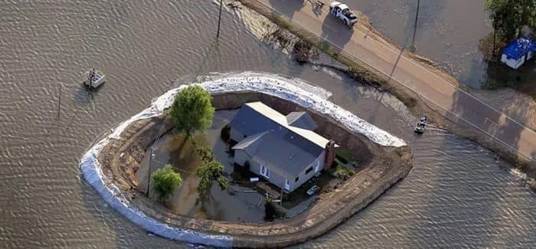
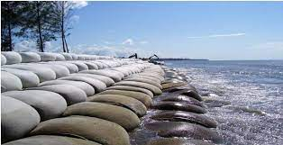
Системы защиты территорий от природных ЧС
Наводнения
Правильное регулирование речного стока в период половодья или паводка;
Инженерные сооружения для снижения последствий наводнения
Оползни и обвалы
Инженерные сооружения для укрепления опасных склонов
Лесные пожары
Превентивные меры по недопущению возгораний
Инженерные сооружения для локализации очагов возгорания

Slide 17
Природоохранные мероприятия
Разработка разделов «Перечень мероприятий по охране окружающей среды» (согласно Постановлению Правительства Российской Федерации от 16.02.2008 № 87 «О составе разделов проектной документации и требованиях к их содержанию» с изм.);
Создание особо охраняемых природных территорий и осуществление их деятельности;
Контроль за соблюдением правил охраны окружающей среды на предприятиях;
Берегоукрепление;
Оценка рисков;
Восстановление природных объектов после вредного воздействия внешних факторов, в том числе и антропогенных;

Slide 18
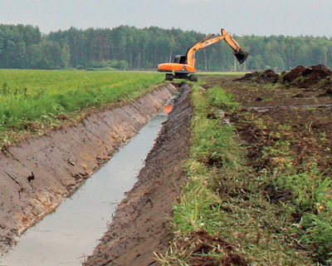
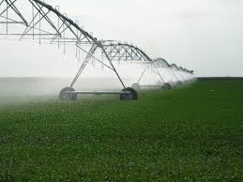
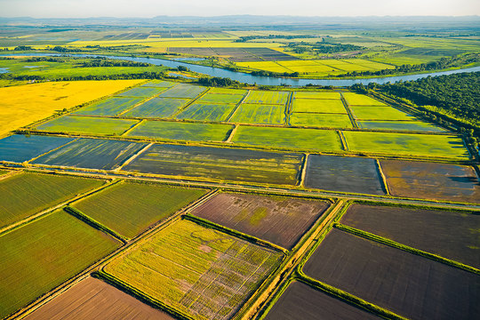
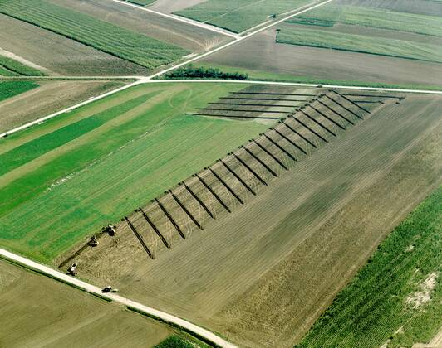
Проектирование, строительство и эксплуатация мелиоративных систем
Гидромелиоративный канал
Дождевальная система фронтального действия
Выращивание риса посредством затопления по картам
Укладка узкотраншейного дренажа

Slide 19
В результате обучения на направлении подготовки
20.03.02 «Природообустройство и водопользование» Вы научитесь:
проводить изыскания, проектировать, строить и эксплуатировать объекты природообустройства и водопользования,
проводить изыскания
решать задачи по сохранению и улучшению состояния природных объектов
определять проектные параметры гидротехнических сооружений,
оценивать качество природной воды и выбирать способы подготовки воды для хозяйственно-питьевого водоснабжения, технологических и животноводческих и специальных нужд;
контролировать рациональное использование водных, земельных и других природных и технических ресурсов,
проводить геодезические и кадастровые работы.
проводить инженерные изыскания и проектировать сооружения защиты территорий от техногенных и природных рисков;
проводить экологическую экспертизу.
производить замеры земельных участков;
разрабатывать проекты и планы населенных пунктов с привязкой к местности.

Slide 20
После окончания направления подготовки
20.03.02 «Природообустройство и водопользование» Вы сможете работать:
в федеральных органах власти по контролю, управлению и надзору в области промышленной, экологической и пожарной безопасности (Управления Росприроднадзора, Ростехнадзора, Роспотребнадзора);
в федеральных и региональных органах власти по контролю, управлению и надзору в области использования природных ресурсов (министерства природных ресурсов и экологии);
в министерстве сельского хозяйства (комитеты и отделы земельных и водных ресурсов);
в муниципальных управлениях инфраструктуры и инженерной защиты населенных пунктов,
в государственных организациях, компаниях и крупных промышленных холдингах, осуществляющих деятельность в сфере производства стройматериалов и конструкций,
в компаниях по добыче и транспортировке природных ресурсов;
в организациях по эксплуатации систем коммунально-бытового водоснабжения и водоотведения;
в сфере обеспечения инженерной защиты городов, населенных пунктов и сооружений
в инженерно-проектных организациях,
в крупных агропромышленных холдингах мелиораторами
геодезистами, экологами, гидрометеорологами;
в проектных и изыскательских организациях;
в учреждениях государственной экспертизы в строительстве;
компаниях, занимающихся поиском и разведкой месторождений полезных ископаемых.

Slide 21
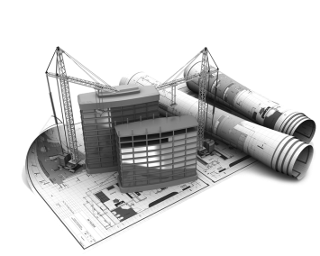
Места прохождения практики и трудоустройства выпускников направления подготовки 20.03.02 «Природообустройство и водопользование»
АО «Ярославльводоканал»
(строительство, ремонт и обслуживания систем водоснабжения и водоотведения)
Мелиорация в агрохолдингах
АО «Р-Фарм» (завод-изготовитель лекарственных форм)
ООО КОМПАНИЯ «Интегратор» (проектирование, строительство систем водоснабжения и водоотведения )
ООО НПП «Кадастр»
(экологическое проектирование, территориальное планирование)
ООО «АРТ ГРУПП» (проектирование систем газораспределения, водоснабжения, очистки сточных вод)
АО «Скоково» (полигон ТКО)
ООО «Пластиковые трубопроводы» (завод-изготовитель)
Проектные и строительные организации

Slide 22
